Slide 1

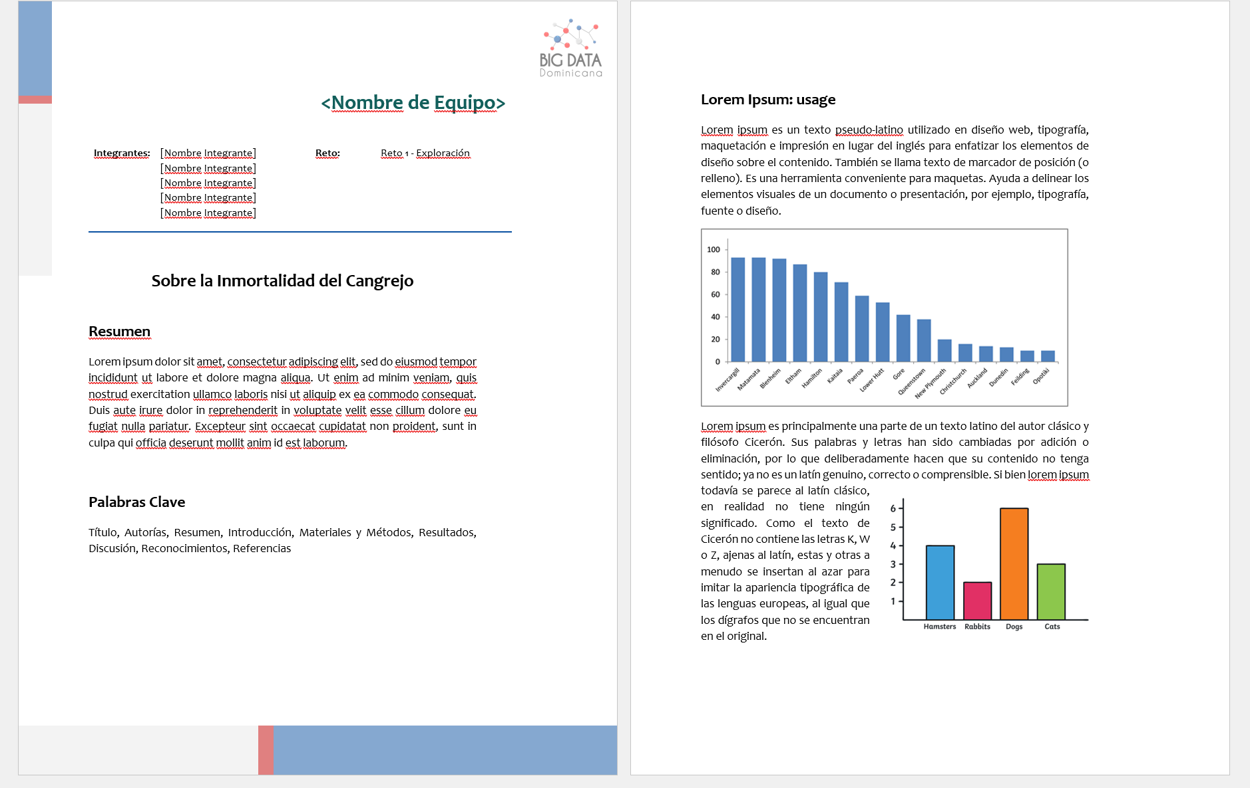
Reto 1 – Exploración de Datos
Oculto en todo set de datos existen historias que los explican, realidades que salen a la luz e insights valiosos que queremos que los competidores encuentren.
Su objetivo es manipular, graficar e interpretar datos del mundo y del país, en búsqueda de hallazgos e insights útiles e interesantes. Para eso, les daremos datos demográficos, sociales, económicos y ambientales, pero son libres de utilizar otros datos de fuentes abiertas.
Tamaño de Equipo: 5 personas
Formato de Entrega: Artículo en PDF
Longitud máxima de 10 páginas (sin contar portada)
Fuente principal Candara 12
Márgenes 1” de cada lado
Tamaño de página: 8.5”x11”

Slide 2
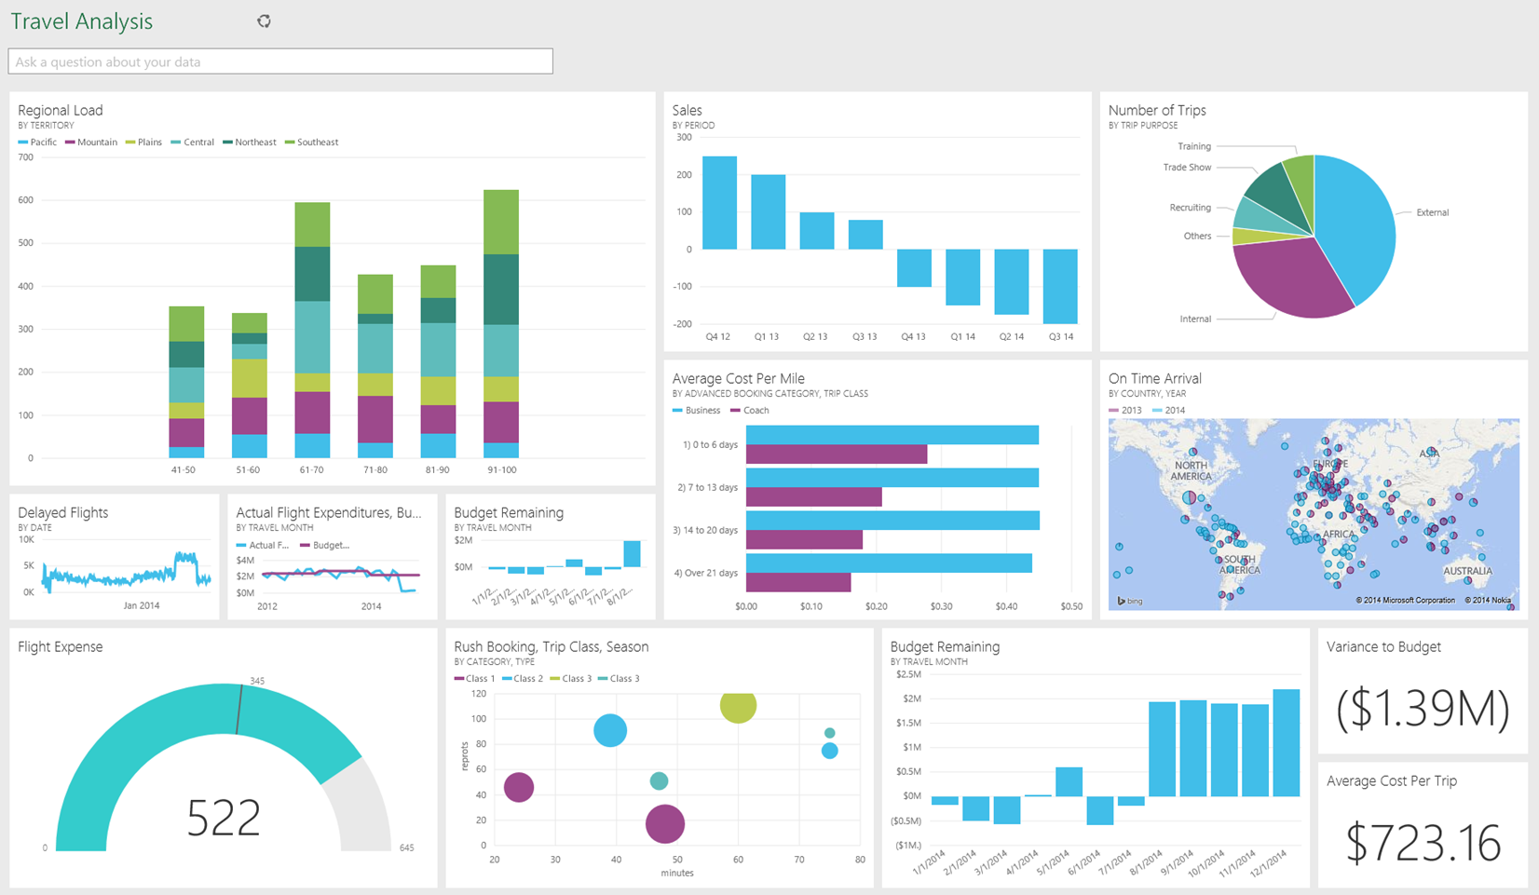
Reto 2 – Visualización
Crea un tipo de herramienta interactiva en la cual se pueda dar seguimiento y revelar informaciones claves para el negocio. Se evaluará la claridad, la facilidad de uso y el aspecto visual de los Dashboards.
Tamaño de Equipo: 3 personas
Formato de Entrega: Presentación del Dashboard
Longitud máxima de 8 minutos
Herramientas permitidas: PowerBI, Tableau, y otras herramientas gratuitas de creación de Dashboard.

Slide 3
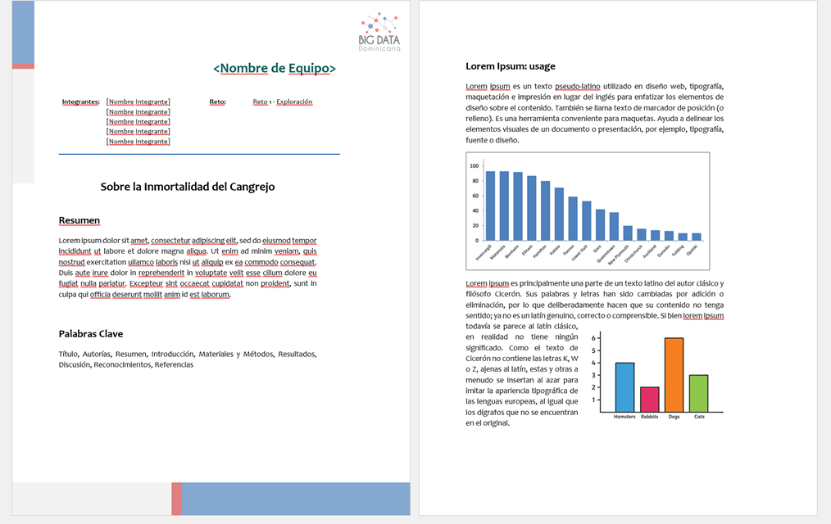
Reto 3 – Machine Learning
En esta competencia, cada equipo desarrollará un modelo de aprendizaje automático, para predecir el Precio de una Vivienda. Se evaluarán las técnicas de limpieza y pre-procesado de datos, los modelos probados y los resultados obtenidos, además de la presentación del trabajo.
Tamaño de Equipo: 3 personas
Formato de Entrega: Artículo en PDF
Longitud máxima de 10 páginas (sin contar portada).
Fuente principal Candara 12.
Márgenes 1” de cada lado
Tamaño de página: 8.5”x11”

Slide 4
Criterios de Evaluación

Slide 5

Repositorio:
https://github.com/BigDataDO/Datathon2021

